Slide 1


INCIDENT MANAGEMENT PROCESS ENRICHED EVENT LOG
Projet Python
for
Data Analysis
Paul Tesnières

Slide 2
Introduction
Contexte & Dataset
Pré-processing et visualisation
Modèles de prédictions
Conclusions
Sommaire

Slide 3
1
INTRODUCTION
Notes:
Et qu’est ce que L’IA / Machine Learning / Deep Learning : Defintions
Historique

Slide 4
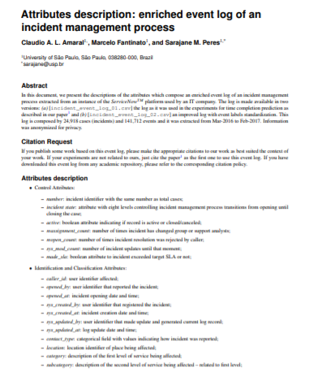
INTRODUCTION
Pour ce dernier projet, nous devons effectuer un travail sur une problématique classique où sont recherchés plusieurs objectifs :
Comprendre un dataset et son contexte
Analyser le dataset
Effectuer des traitements de nettoyage
Proposer des modèles de prédictions avec un raisonnement
Afficher des prédictions via une API

Slide 5
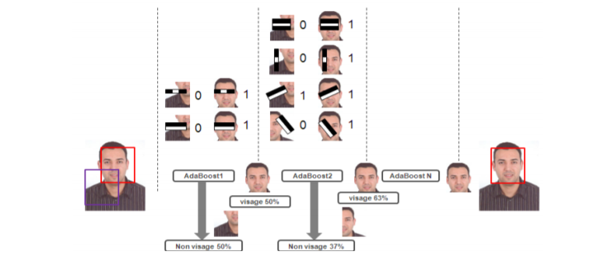
2
Contexte & Dataset

Slide 6
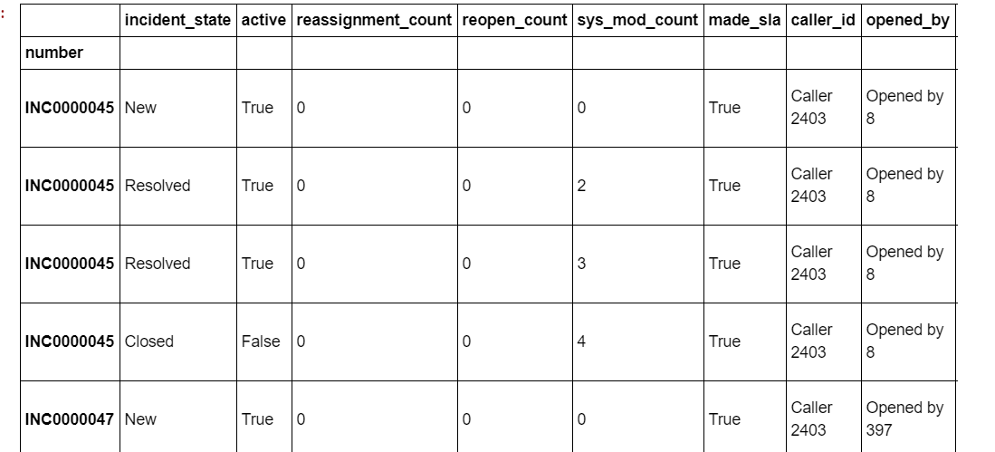
CONTEXTE & DATASET
Le dataset est une sorte de répertoire d’incidents et les paramètres associés
Il est composé de 34 paramètres (colonnes et plus de 100 k incidents !
Problématique : Prédire le temps de résolutions d’un incident.

Slide 7

3
Pré-Processing
et
visualisation

Slide 8
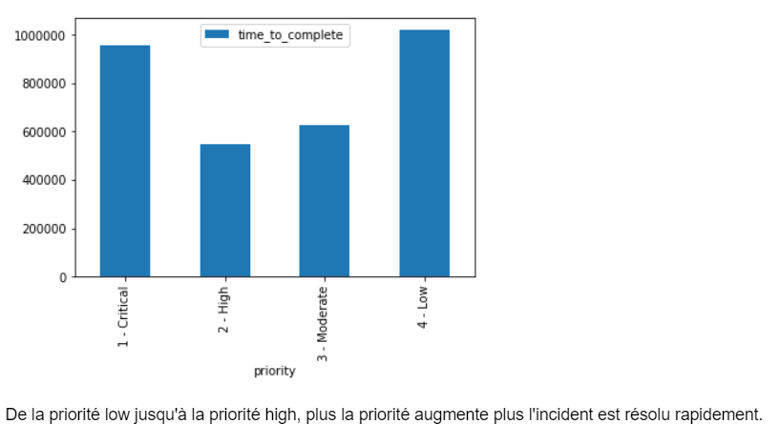
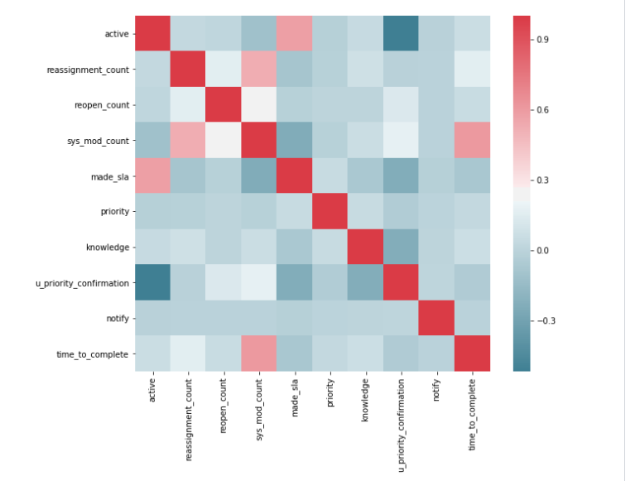
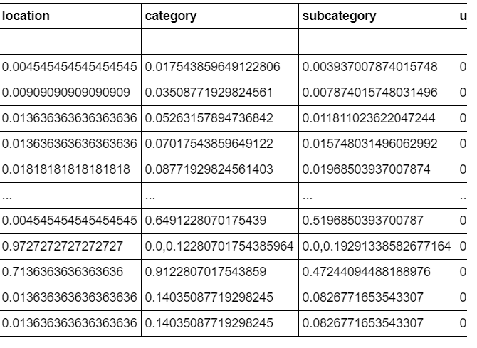
PRE-PROCESSING et VISUALISATION
On visualise pour mieux comprendre ce qui impacte notre paramètre à prédire
ETAPES de pré-processing :
Calcul de la colonne à prédire
Adaptations des types des colonnes pour les exploiter (DateTime, float)
On transforme les ? en NA et on supprime les colonnes comportant trop de NA et les dates
On observe les corrélations
On encode la donnée et normalise

Slide 9
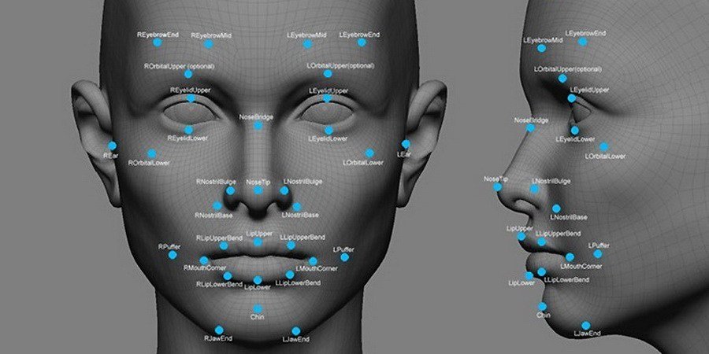
4
Modèles
&
Prédictions

Slide 10
MODELES & PREDICTIONS
Tree Decision Regressor pour prédire et aussi observer les features qui sont pertinentes
Régression Linéaire pour proposer une prédiction d’un modèle simple
GradientBoostingRegressor pour obtenir un meilleur score de précision
RandomForestRegressor pour à nouveau améliorer notre score de précision
Grid Search sur RandomForestRegressor pour trouver les meilleurs hyperparamètres de notre meilleur modèle et ainsi proposer la meilleur précision possible

Slide 11

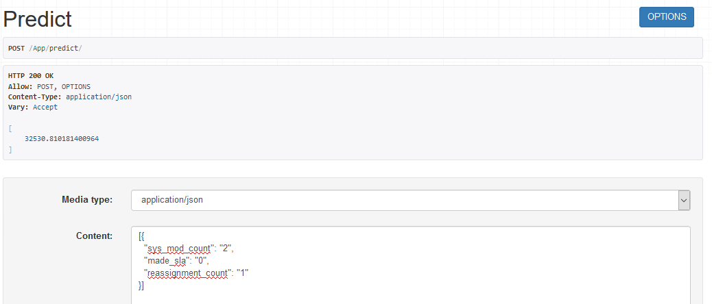
Après avoir implémenté l’API DJANGO, affichons une prédiction de notre meilleur modèle sous forme de Json

Slide 12

5
CONCLUSIONS

Slide 13

Conclusions
Tree Decision Regressor -> 52%
Regression Linéaire -> 45%
GradientBoostingRegressor -> 60%
RandomForestRegressor -> 80%
Grid Search sur RandomForestRegressor -> 84%
Le modèle présentant la meilleure précision sur notre dataset est RandomForestRegressor. Ce score peut-être amélioré en adoptant une autre stratégie sur le pré-processing (dummies).
Les détails du raisonnement sont indiqués dans le fichier pythonfordataanalysis.ipynb

